Slide 1
Občanská společnost ve 20. století
„české / skautské století“

Slide 2

Průběh semináře
zadání úkolu (cca 10 minut)
realizace (cca 30 minut)
řešení (cca 50 minut)
shrnutí závěrem (cca 10 minut)

Slide 3

Junák – český skaut, z.s.
součást největšího globálního výchovného hnutí pro děti a mladé lidi
60.000.000 skautek a skautů po celém světě
185/195 zemí světa
76.711 skautek a skautů jen v ČR
2.334 oddílů napříč celou republikou
1.250 dětských táborů každý rok
13.873 dobrovolníků
ze stanov: „(…) podporovat rozvoj osobnosti mladých lidí; jejich duchovních, mravních, intelektuálních, sociálních
a tělesných schopností tak, aby byli po celý život připraveni plnit povinnosti k nejvyšší Pravdě a Lásce; sobě samým; bližním, vlasti, celému lidskému společenství a přírodě (…)“
www.skaut.cz www.facebook.com/skaut/ Skauting – velké výzvy, nekonečná dobrodružství!

Slide 4
Zadání a realizace úkolu
rozdělte se do skupinek
obdržíte balíček s lístečky:
  zelená – výroky vztahující se k národní historii
  bílá – výroky ze skautského prostředí
seřaďte výroky do časové řady tak, jak šly za sebou, využívejte jen svou hlavu…
... za špatnou odpověď Vám ji nikdo neutrhne ;-)
na realizaci úkolu máte k dispozici cca 30 minut

Slide 5
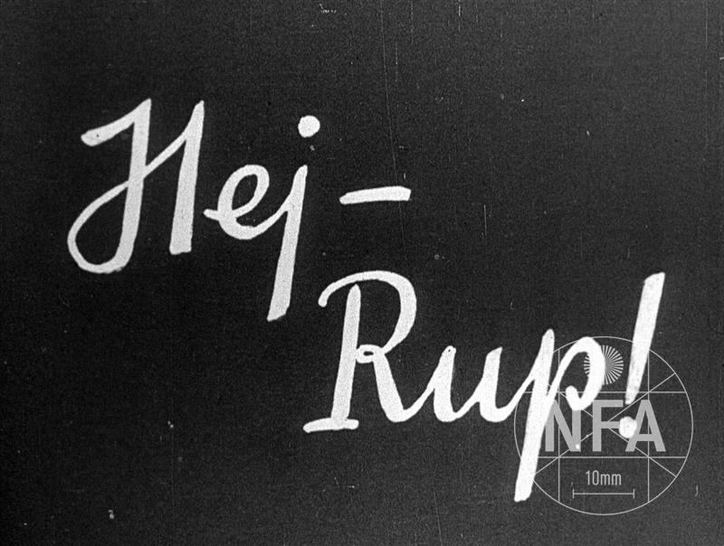
Realizace úkolu
Hej-Rup!.

Slide 6
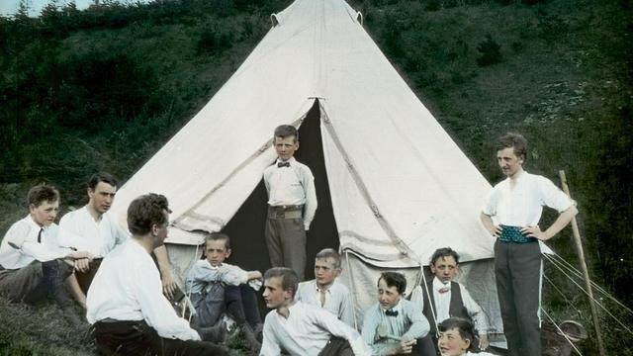
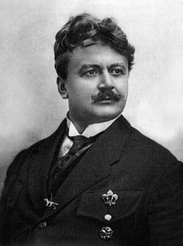
Řešení? 1/30 (+- 1911)
„Nové hnutí bude lékem na neduhy společnosti. Přispěje k její obrodě.“
(Antonín František Svojsík - Benjamín)

Slide 7
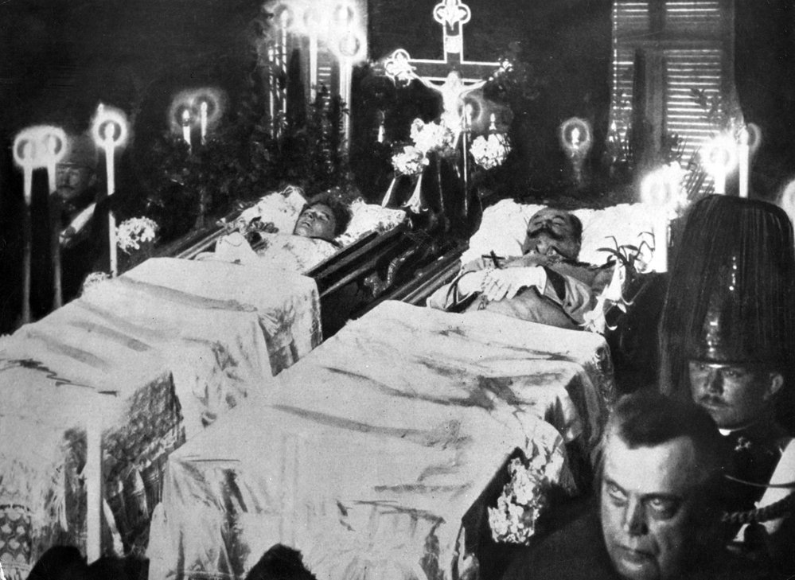
Řešení? 2/30 (28. 6. 1914)
“Tak nám zabili Ferdinanda!”
(Jaroslav Hašek; Osudy dobrého vojáka Švejka …)
video

Slide 8
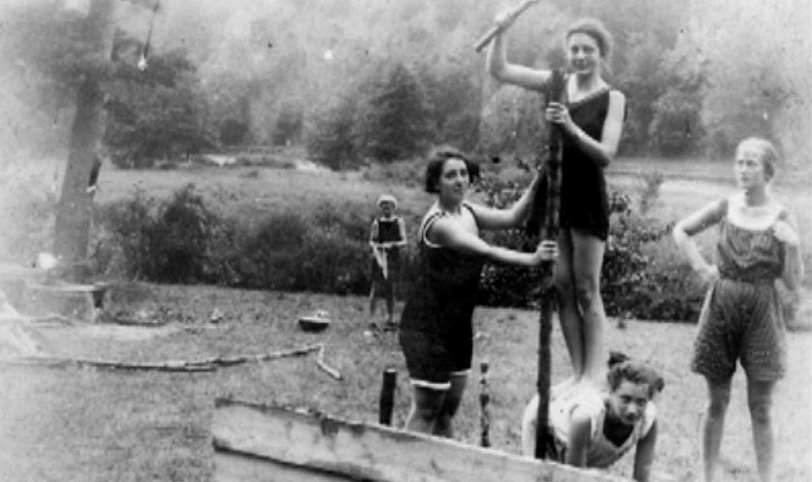
Řešení? 3/30 (+- 1915)
„Cílem dívčího skautství má býti povznesení fyzických i morálních sil české ženy prostředky příbuznými skautingu chlapeckému.“ (Anna Berkovcová)

Slide 9
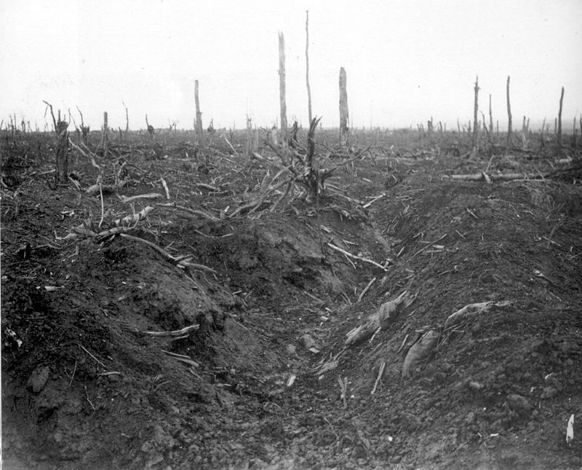
Řešení? 4/30 (1914-1918)
„Pište svým vůdcům na frontu.“
(výzva Junáka)

Slide 10
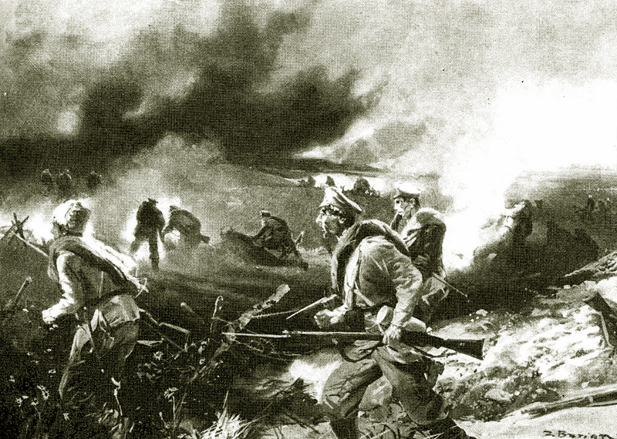
Řešení? 5/30 (1. – 2. 7. 1917)
"Z krvavé setby u Zborova vzešly tisíce a tisíce bojovníků.“
(Tomáš Garrigue Masaryk)

Slide 11
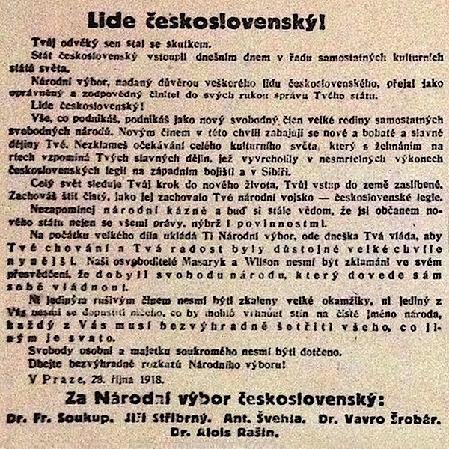
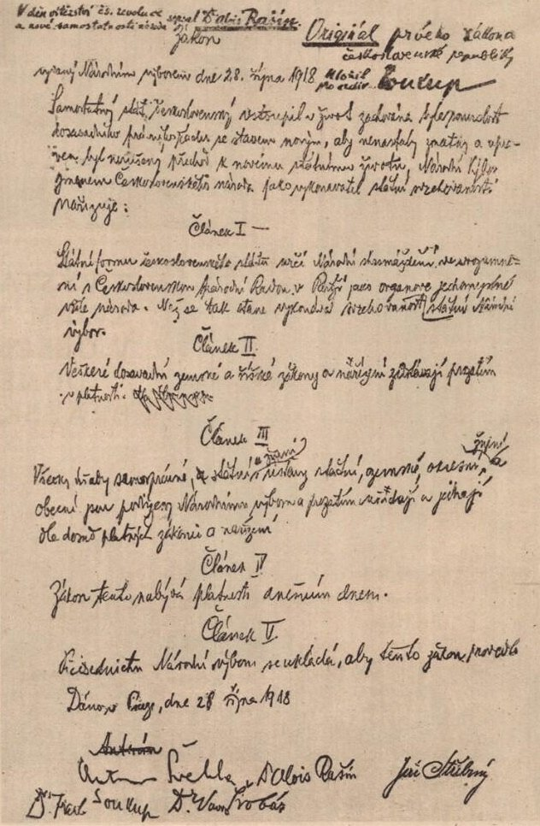
Řešení? 6/30 (28. 10. 1918)
“Lide československý.
Tvůj odvěký sen se stal skutkem ... .”
(Národní výbor, zákon o vzniku samostatného státu)
video

Slide 12
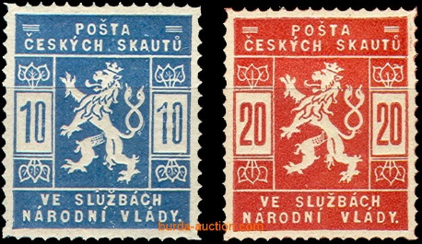
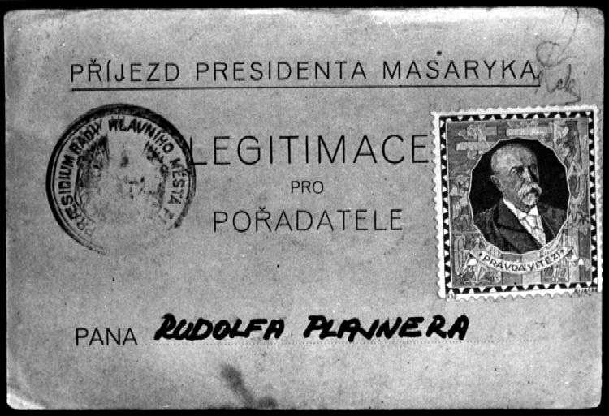
Řešení? 7/30 (28. 10. 1918)
“JUNÁCI! Volám Vás vykonati povinnost! Přjďte v úterý ráno pokud možno v kroji na Starou Rychtu. A. B. Svojsík, vrchní vůdce“ (Antonín František Svojsík - Benjamín)

Slide 13
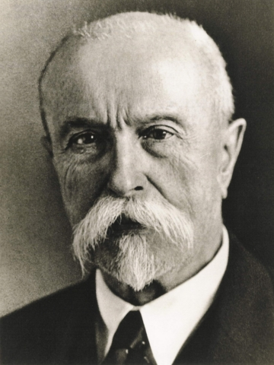
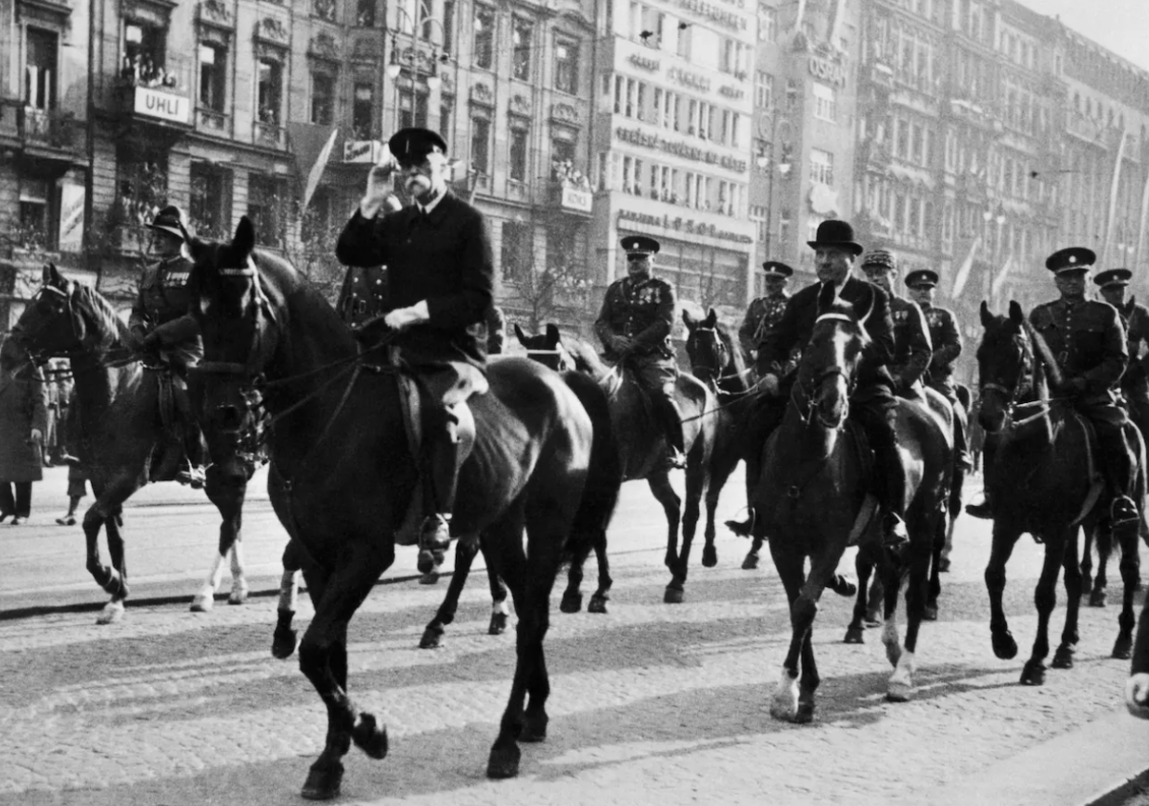
Řešení? 8/30 (+- 1937)
“Mně kdyby někdo ohrožoval, já bych ho snad utloukl cihlou - kdybych ji měl ze zdi vyrvat!”
(Tomáš Garrigue Masaryk)
video

Slide 14
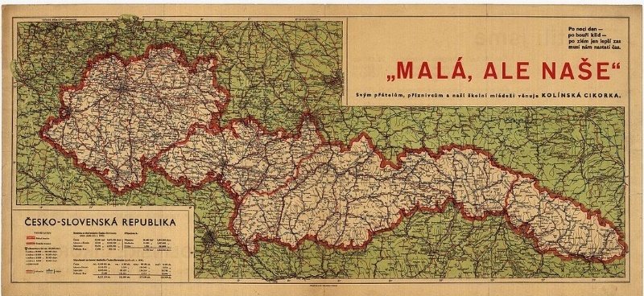
Řešení? 9/30 (29. 9. 1938)
“Británie a Francie měly na vybranou mezi válkou a hanbou. Zvolily hanbu. Budou mít válku.”
(Winston Churchill)
video

Slide 15
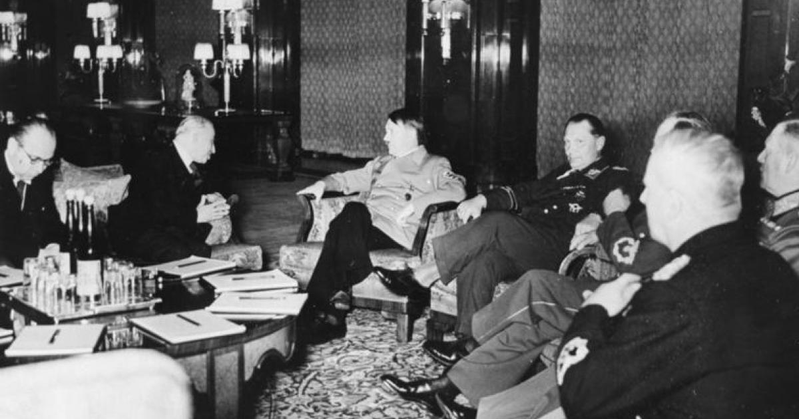
Řešení? 10/30 (15. 3. 1939)
“Bylo by mi nesmírně líto, kdybych musel zničit tak krásné město jako je Praha. Ale musel bych to udělat. Moje letectvo je schopno vykonat stoprocentní práci.“
(Hermann Göring)
video (Varšava 1939)
video (Varšava 1944)

Slide 16

Řešení? 11/30 (+- 1940)
“Teď mají ukázat, zda odvážní jsou, nebo ne! Panečku, tohle je bobřík odvahy, jít někam, kde hrozí tak strašný trest, trest smrti! Právě dnes totiž byly vylepeny na rozích ulic nové červené plakáty, po levé straně v řeči Nepřítele, po pravé v češtině, oznamující popravy dvou rodin I s dětmi! Ti lidé poškozovali prý nějak zájmy Nepřítelovy říše… a proto tedy. Nejmladšímu popravenému bylo čtrnáct let. (…)”
(Jaroslav Foglar – Jestřáb; Strach nad bobří řekou)

Slide 17
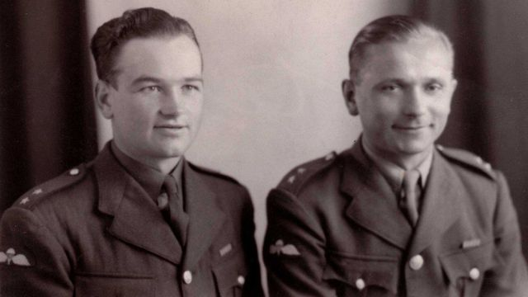
Řešení? 12/30 (18. 6. 1942)
“Jsme Češi! Nikdy se nevzdáme, slyšíte? Nikdy!”
(Parašutisté)
video

Slide 18
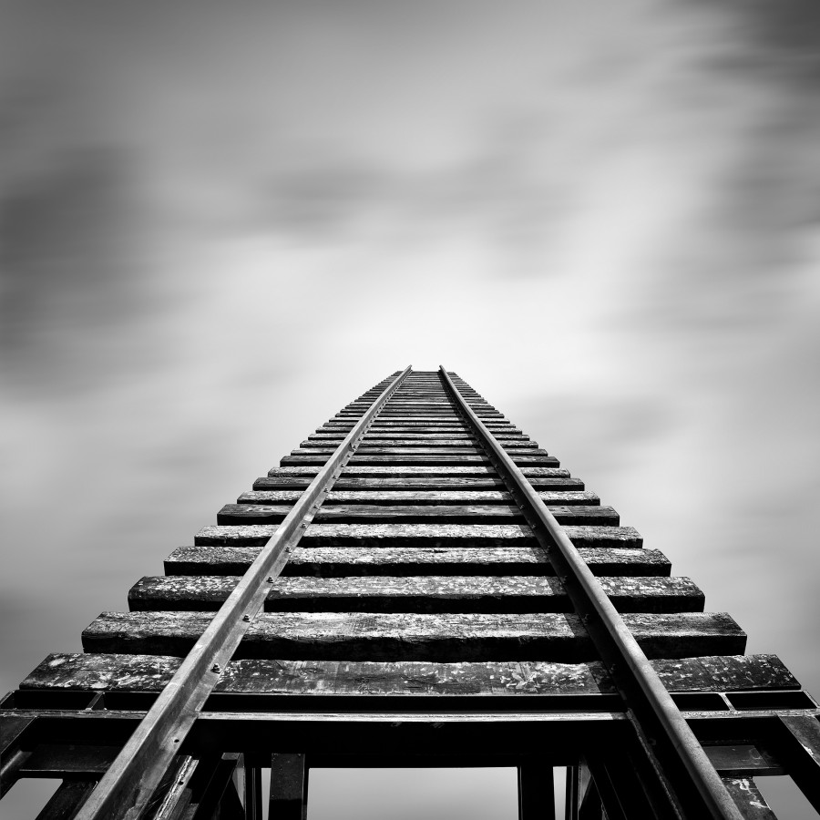
Řešení? 13/30 (+- 1945)
“Svět musí znát, co se stalo a nikdy nezapomenout.”
(Dwight D. Eisenhower)

Slide 19
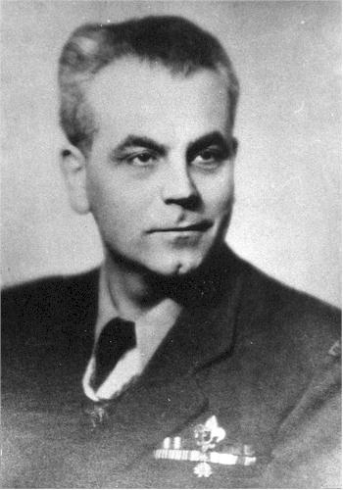
Řešení? 14/30 (+- 1945)
„Jsem dosud přesvědčen, že tento čtvrtmilion mládeže hlásící se dnes k junáctví, není a nikdy nebude roveň čtvrtmilionu junáků a skautek. … Není to možné prostě proto, že mnozí z nich, jakmile poznají, že junáctví ukládá značné povinnosti, odejdou po několika měsících sami z našich řad a půjdou tam, kde se od nich nebude žádati ani služba ani oběť.“
(Rudolf Plajner - Táta)

Slide 20
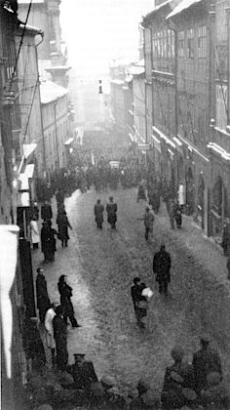
Řešení? 15/30 (25. 2. 1948)
“Právě se vracím z Hradu od prezidenta republiky. Mohu vám sdělit, že pan prezident všechny mé návrhy, přesně tak jak byly podány, přijal...”
(Klement Gottwald)
FB
audio

Slide 21
Řešení? 16/30 (+- 25. 2. 1948)
“O své resignaci, jejích důvodech a svém definitivním odchodu z Prahy jsem informoval presidenta republiky jako protektora Junáka, a dále ministerstva národní obrany, školství a osvěty, ochrany práce a sociálních věcí a také ministerstvo zdravotnictví, s nimiž jsem byl jako náčelník v úzkém pracovním styku. Je samozřejmé, že jsem informoval i World Scout Bureau v Londýně. (…).”
(Rudolf Plajner - Táta)

Slide 22
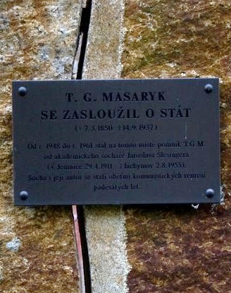
Řešení? 17/30 (+- 1948)
„Potápění skautské flotily ukončil nález prezidentovy hlavy. Celý zátylek měl uražený trhavinou. Otvor byl plný ostrých hrubých okrajů. Tvář však byla klidná a mírná. Z očí stékaly slzy Berounky.“
(Jiří Zachariáš - Pedro)

Slide 23
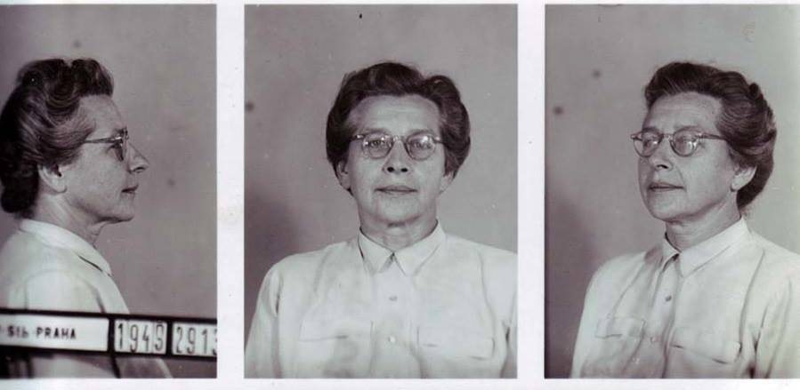
Řešení? 18/30 (27. 6. 1950)
“Padám, padám, tento boj jsem prohrála, odcházím čestně. Miluji tuto zem, miluji tento lid, budujte mu blahobyt. Odcházím bez nenávisti k vám. Přeji vám to, přeji vám to…”
(Milada Horáková)
video

Slide 24
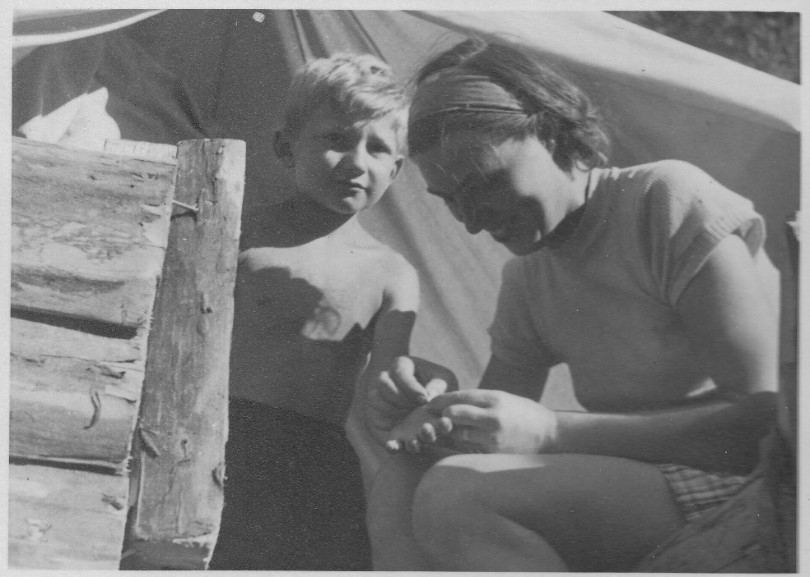
Řešení? 19/30 (+- 1949)
„Při procesech se skauty v 50. letech, které přenášel čs. rozhlas, chodil otec po bytě, naslouchal a komentoval: „Hajzlové komunističtí, jděte do háje! Jak takhle můžete pomlouvat skauty, to byla nejlepší organizace, ve které jsem se kdy pohyboval... Nevěřím jim ani slovo, vždyť já skautoval od šesti let a vím, co je to za fajnovou organizaci pro kluky. My jsme slibovali republice, ne těm prevítům – a to nám nemůžou odpustit!“
(Ivan Makásek ‑ Hiawatha)

Slide 25

Řešení? 20/30 (+- 1968)
„To mě potkal někdo, kdo mi řek: Já tě znám! My jsme spolu byli vlčata, my obnovujeme oddíl, přijď… Takový přirozený boom byl jak ve čtyřicátém pátém, šedesátém osmém, tak v devadesátém roce. Najednou to mělo příchuť zakázaného ovoce, který se může.“
(Vladimír Cvrček - Vezír)

Slide 26
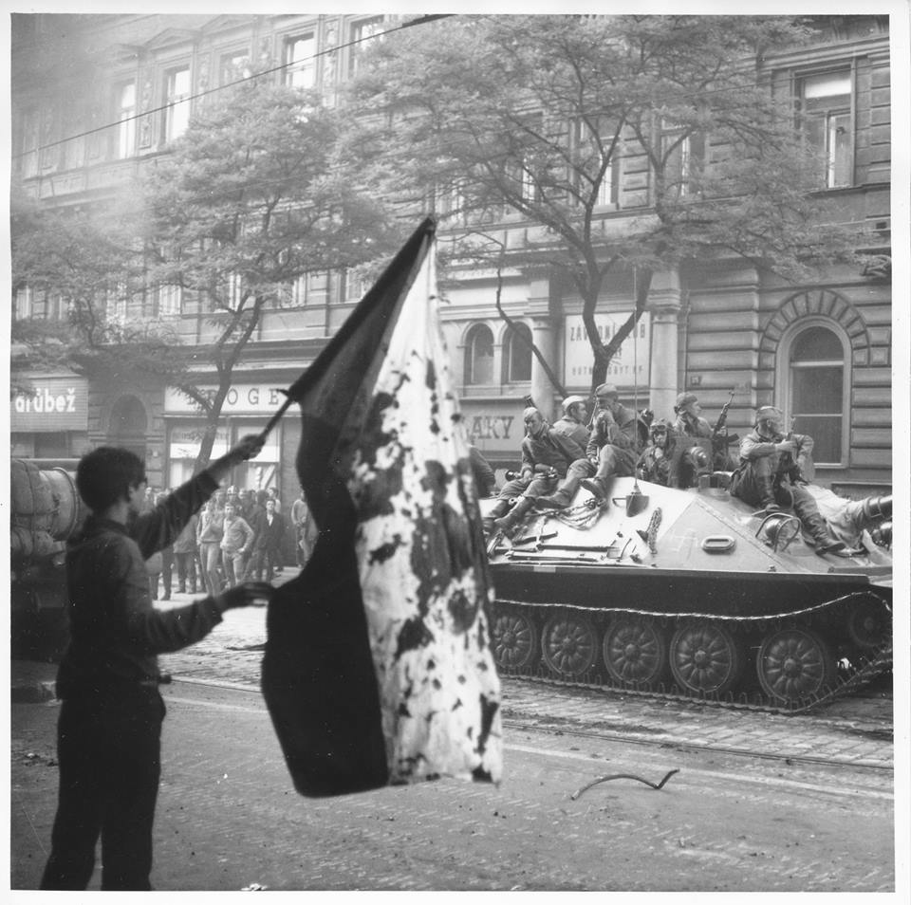
Řešení? 21/30 (21. 8. 1968)
“Vojska Sovětského svazu, Polské lidové republiky, Německé demokratické republiky, Maďarské lidové republiky a Bulharské lidové republiky překročila státní hranice…“
(Československý rozhlas)
audio

Slide 27
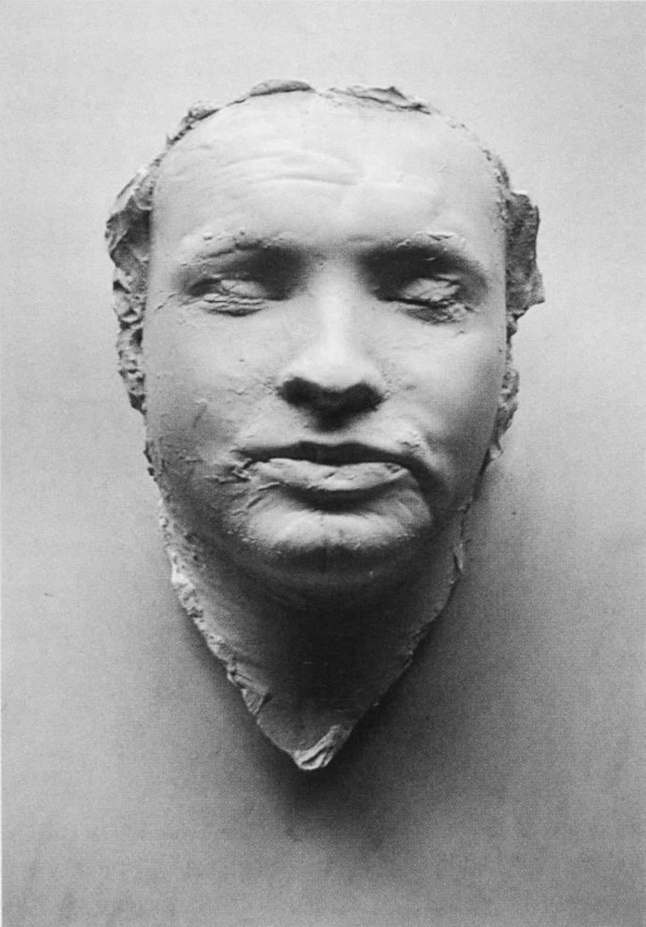
Řešení? 22/30 (po 16. 1. 1969)
“Člověk musí bojovat proti tomu zlu, na které právě stačí.”
(Jan Palach)
audio

Slide 28
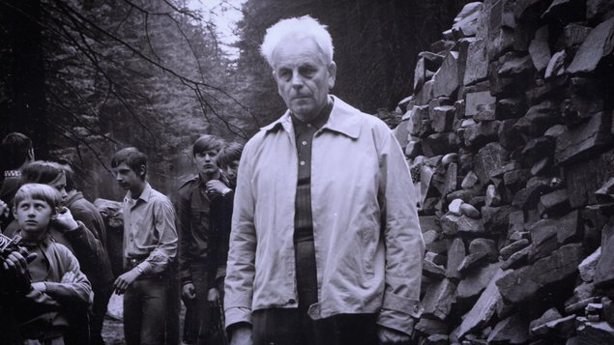
Řešení? 23/30 (+- 1970)
„V junáckém časopise jsme se dočetli, že 2. září se Skaut slučuje s pionýrskou organizací a všechny oddíly pod ni mají přejít.“
(Miloš Kříž - Floutek)
---
"Byly tři proudy. (…)”
(Ivan Makásek - Hiawatha)
(Jana Pfeifferová - Janka)
(Luděk Bartoš - Harlem)

Slide 29
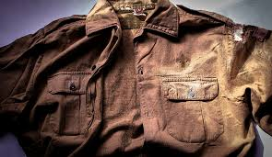
Řešení? 24/30 (po roce 1970)
„Nosili jsme skautské košile, ze kterých jsme vše odpárali. Každý měl takový filc, na kterém byly patentky. Na filcu byly našité všechny skautské symboly (…) Ráno byl nástup v civilu, ale večer, když se setmělo, jsme se převlékli do krojů a zpívali skautskou hymnu.“
(Miloš Kříž – Floutek)
---
„Oddíl například musel mít kroniku a v ní samolepky
s motivem šeříku, které se dostávaly za různé splněné
úkoly. Jedním z nich bylo jít na sovětský film. (…).“
(Mirko Veselý - Balú)

Slide 30

Řešení? 25/30 (po roce 1970)
„Byla tam tribuna, tam ti soudruzi. Před ní se průvod zastavil. My zastavili právě tam, bylo nás asi třicet. Najednou vyběhl chlap z chodníku, vlítl mezi nás a řval: ,Skauti, hurá, skauti.‘ Policajti ho hned vtáhli do davu, takže dál nevíme.“
(Jaroslav Šebek - Bubla)

Slide 31
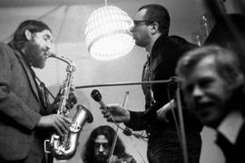
Řešení? 26/30 (+- 1977)
“To nám ten boj za lidská práva pěkně začíná.”
(Václav Havel)
audio

Slide 32
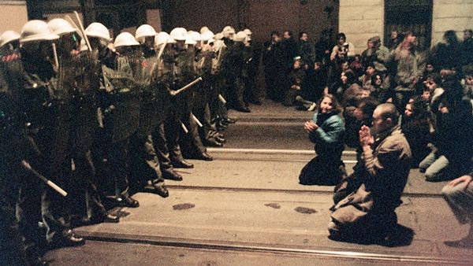
Řešení? 27/30 (+- 1989)
„Lidé se skutečně zvedli a šli do ulic, byly tam transparenty, za které by nás ještě před rokem zavřeli a zmlátili.“
(Miloš Kříž - Floutek)

Slide 33
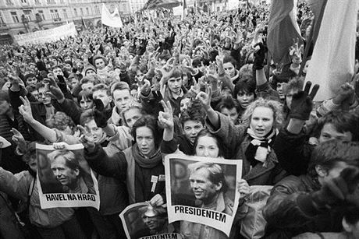
Řešení? 28/30 (1. 1. 1990)
“Předpokládám, že jste mne nenavrhli do tohoto úřadu proto, abych vám i já lhal. Naše země nevzkvétá.”
(Václav Havel)
video

Slide 34
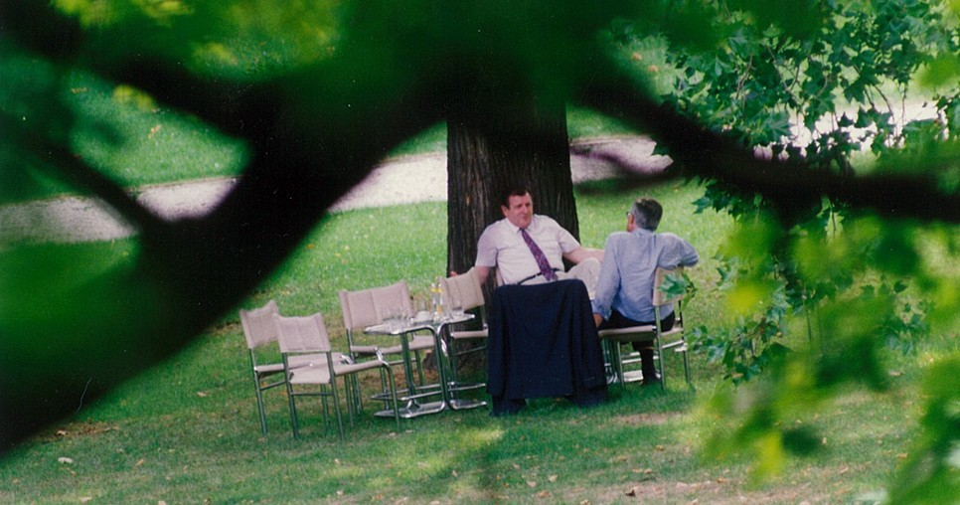
Řešení? 29/30 (1. 1. 1993)
“O půlnoci ze včerejška na dnešek právně i fakticky zaniklo Československo. Společný stát Čechů a Slováků, který existoval 74 let, 2 měsíce a 3 dny.”
(Československá televize)
video

Slide 35
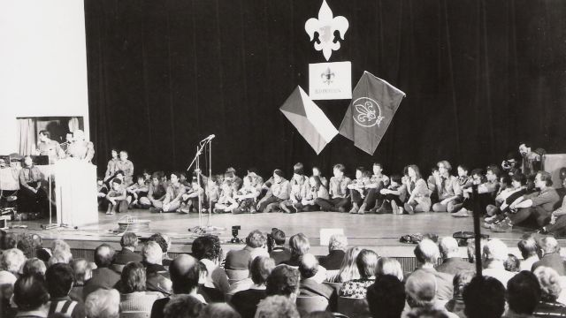
Řešení? 30/30 (tady a teď)
„Čeští skauti mají dnes za sebou skoro třicet let života v zemi, kde jim nehrozí zákazy a pronásledování. V zemi, která se hlásí k demokracii a tradici, z níž vyrůstal skauting. Tedy vůbec nejdelší etapu za těch sto let, kdy za své úspěchy i selhání mohou vděčit v prvé řadě sami sobě…“
(Jiří Zajíc - Edy)

Slide 36
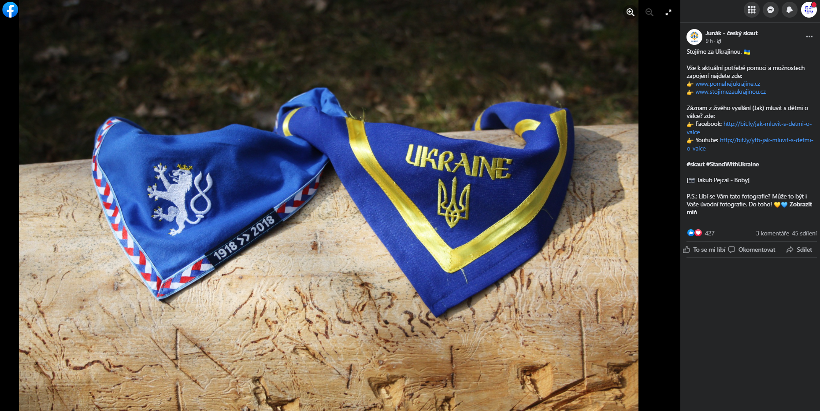
Tím to ale nekončí...

Slide 37
Děkuji za aktivní účast!

